Slide 1


第02节：NumPy模块-数据处理
NumPy模块数据处理
中软国际教育科技集团 · CTO办公室

Slide 2
本 章 内 容
知识点
目标1：通用元素级数组函数
目标2：利用数组进行数据处理
目标3：条件逻辑运算处理
目标4：数学和统计方法
目标5：线性代数
目标6：随机数生成

Slide 3
1. 快速的元素级数组函数
NumPy模块数据处理
掌握通用函数实现快速的元素级数组函数处理数据

Slide 4
通用函数介绍
1.1 通用函数
通用函数（即 ufunc）是一种对 ndarray 中的数据执行元素级运算的函数。
可以将其看做简单函数（接受一个或多个标量值，并产生一个或多个标量值）的矢量化包装器。
举例说明（q02-demo01.py）：
许多 ufunc 都是简单的元素级变量，如 sqrt （计算各元素的平方根）和 exp（常量e^{各元素值}）。
# 创建一个一维数组
arr = np.arange(10)
print arr
# 计算各元素的平方根
print np.sqrt(arr)
# 计算常量值e^{各元素值}
print np.exp(arr)
## 一维数组 arr 输出 ##
[0 1 2 3 4 5 6 7 8 9]
## 计算各元素的平方根 ##
[ 0. 1. 1.41421356 1.73205081 2. 2.23606798
2.44948974 2.64575131 2.82842712 3. ]
## 计算常量值e^{各元素值} ##
[ 1.00000000e+00 2.71828183e+00 7.38905610e+00 2.00855369e+01
5.45981500e+01 1.48413159e+02 4.03428793e+02 1.09663316e+03
2.98095799e+03 8.10308393e+03]
这些都属于一元（unary）ufunc。
Notes:
exp，高等数学里以自然常数e为底的指数函数，它同时又是航模名词，全称Exponential(指数曲线)。
exp(1)表示e，使用exp(x)表示e的x次方。e的值大约为2.7183。

Slide 5
通用函数介绍
另外还有一些（如 add 和 maximum）接受2个数组，因此也叫做二元（binary）ufunc，并返回一个结果数组。
举例说明（q02-demo02.py） ：
例如：两个相同元素个数的一维数组对位比较，获取每个位置上最大的一个，并返回一个数组结果。
# 创建两个随机数据的一维数组
arr1 = np.random.randn(4)
arr2 = np.random.randn(4)
print arr1 , '\n', arr2
# 各元素对位比较取最大值并生成最终数组
print np.maximum(arr1, arr2)
## 一维数组 arr1 输出 ##
[-0.32492432 -0.33519649 -0.81220054 0.30370727]
## 一维数组 arr2 输出 ##
[-0.87039069 0.28696582 0.8885762 -0.74333547]
## 两个数组对位比较取最大值 结果输出 ##
[-0.32492432 0.28696582 0.8885762 0.30370727]
有些ufunc可以返回多个数组，虽然不是很常见。modf（）函数就是一个典型的应用，它是Python内置的函数divmod的矢量化版，用于将浮点数数组拆分成整数数组和小数数组。如下：
# 创建一个一维数组，各元素乘以5
arr3 = np.random.randn(4) * 5
# 获取各元素整数部分数组和小数部分数组
print np.modf(arr3)
(array([ 0.78116076, 0.06603961, 0.18249263, 0.72377313]),
array([ 0., 16., 5., 1.]))

Slide 6
通用函数介绍
一元 ufunc 函数表：
函数 | 说明
abs、fabs | 计算整数、浮点数或复数的绝对值。对于非复数值，可以使用更快的fabs。
sqrt | 计算各元素的平方根。
exp | 计算各元素的指数e^{x}
Log、log10、log2、log1p | 分别为自然数对数（底数为e）、底数为10的log、底数为2的log、log（1+x）
sign | 计算各元素的正负号：1（正数）、0（零）、-1（负数）
ceil | 计算各元素的ceiling值，即大于等于该值的最小整数。
floor | 计算各元素的floor值，即小于等于该值的最大整数。
rint | 将各元素值四舍五入到最接近的整数，保留dtype类型。
modf | 将数组的小数和整数部分以两个独立数组的形式返回。
isnan | 返回一个表示“哪些值是NaN（这不是一个数字）”的布尔型数组。
isfinite、isinf | 分别返回一个表示“哪些元素是有穷的（非inf、非Nan）”或“哪些元素是无穷的”布尔值型数组。

Slide 7
通用函数介绍
一元 ufunc 函数表（续）：
函数 | 说明
cos、cosh、sin、sinh、tan、tanh | 普通型和双曲型三角函数。
arccons、arccosh、arcsin、arcsinh、arctan、arctanh | 反三角函数。
logical_not | 计算各元素 not x 的真值。

Slide 8
通用函数介绍
二元 ufunc 函数表：
函数 | 说明
add | 将数组中对用的元素相加。
subtract | 从第一个数组中减去第二个数组中的元素。
multiply | 数组元素想乘。
divide、floor_divide | 除法或向下整除法（丢弃余数）。
power | 对第一个数组中的元素 X ，根据第二个数组中的相应元素 Y ，计算 X ^{y}
maximum、fmax | 元素级的最大值计算。fmax将忽略Nan。
minimum、fmin | 元素级的最小值计算。fmin将忽略Nan。
mod | 元素级的求模计算（除法的余数）。
copysign | 将第二个数组中的值的符号复制给第一个数组中的值。
greater、greater_equal、less、less_equal、equal、not_equeal | 执行元素级的比较运算，最终产生布尔型数组。相当于中缀运算符 >、>=、<、<=、==、!=
Logical_and、logical_or、logical_xor、 | 执行元素级的真值逻辑运算。相当于中缀运算符 &、| 、^

Slide 9
2. 利用数组进行数据处理
NumPy模块数据处理
掌握 条件逻辑表述数组运算的方法np.where函数的使用

Slide 10
数据处理概述
2.1 数据处理概述
NumPy数组使我们可以将许多种数据处理任务表述为简洁的数组表达式（否则要编写循环）。
用数组表达式替代循环的做法，通常被称为“矢量化”。
一般来说，矢量化数组运算要比等价的纯Python方式快上1~2个级别（甚至更多），尤其是各种数值计算。
这是矢量化计算的强大之处。

Slide 11
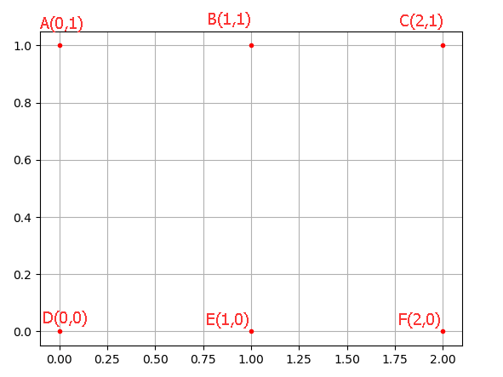

数据处理示例
举例说明（q02-demo03.py）：
假设我们想要在一组值（网格型）上计算 ，则转化成NumPy函数 sqrt（square(x)+ square(y)）。
np.meshgrid函数接受两个一维数组，并产生两个二维矩阵（对应于两个数组中的所有（x，y）对）（np.meshgrid例子）：
$$\sqrt{x2+y2}$$
## points一维数组 ##
[ 0. 0.1 0.2 0.3 0.4 0.5 0.6 0.7 0.8 0.9]
## 使用meshgrid()函数生成的10*10矩阵 ##
[[ 0. 0. 0. 0. 0. 0. 0. 0. 0. 0. ]
[ 0.1 0.1 0.1 0.1 0.1 0.1 0.1 0.1 0.1 0.1]
[ 0.2 0.2 0.2 0.2 0.2 0.2 0.2 0.2 0.2 0.2]
[ 0.3 0.3 0.3 0.3 0.3 0.3 0.3 0.3 0.3 0.3]
[ 0.4 0.4 0.4 0.4 0.4 0.4 0.4 0.4 0.4 0.4]
[ 0.5 0.5 0.5 0.5 0.5 0.5 0.5 0.5 0.5 0.5]
[ 0.6 0.6 0.6 0.6 0.6 0.6 0.6 0.6 0.6 0.6]
[ 0.7 0.7 0.7 0.7 0.7 0.7 0.7 0.7 0.7 0.7]
[ 0.8 0.8 0.8 0.8 0.8 0.8 0.8 0.8 0.8 0.8]
[ 0.9 0.9 0.9 0.9 0.9 0.9 0.9 0.9 0.9 0.9]]
步骤1：模拟数据生成：
我们需要使用 arange（起始值，结束值，步长）生成0~1之间的10个数字。
再使用 np.meshgrid（）函数生成 N*N的矩阵。
# 生成一个一维数组(生成从0到1间隔相等的10个数字)
points = np.arange(0,1,0.1)
print points
# 以每个点为一行，生成N*N的方型二维矩阵
xs, ys = np.meshgrid(points, points)
print ys
Notes:
创建网格点矩阵：描述这些网格点的坐标的矩阵，就是坐标矩阵——横坐标矩阵XX中的每个元素，与纵坐标矩阵YY中对应位置元素，共同构成一个点的完整坐标。X的每一行都一样，YY的每一列都一样。
Meshgrid函数常用的场景有等高线绘制及机器学习中SVC超平面的绘制。

Slide 12
数据处理示例
步骤2：按照公式要求进行矩阵的对位矢量计算：
# 按照公式要求分别取出两个矩阵的对位值并计算
arr2d_res = np.sqrt(np.square(xs) + np.square(ys))
print arr2d_res
## 部分数据结果展示 ##
[[ 0. 0.1 0.2 0.3 0.4 0.5 0.6
0.7 0.8 0.9 ]
[ 0.1 0.14142136 0.2236068 0.31622777 0.41231056 0.50990195
0.60827625 0.70710678 0.80622577 0.90553851]
[ 0.2 0.2236068 0.28284271 0.36055513 0.4472136 0.53851648
0.63245553 0.72801099 0.82462113 0.92195445]
……………………]

Slide 13
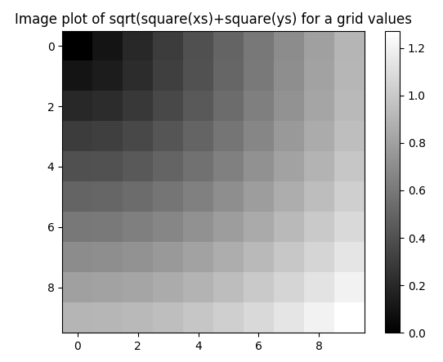
数据处理示例
扩展：步骤3-实现数据可视化绘图：
# 导入matploitlib模块
import matplotlib.pyplot as plt
………
# 设置图表的样式
plt.imshow(arr2d_res, cmap=plt.cm.gray)
# 设置右侧图例条
plt.colorbar()
# 设置图表标题
plt.title('Image plot of sqrt(square(xs)+square(ys) for agrid values')
plt.show() # 显示
图为函数值（一个二维数组）的图形化结果。这张图是使用matplotlib的imshow函数创建的。在后续的章节中我们会详细介绍matplotlib模块是实现数据可视化绘图。

Slide 14
条件逻辑表述
2.2 将条件逻辑表述为数组运算
numpy.where 函数是三元表达式 x if condition else y 的矢量化版本。
语法：np.where（条件表达式，满足条件操作，不满足条件操作）
假设我们有一个布尔数组和两个值数组：
示例（q02-demo04.py）：
# 创建一个布尔数组
cond = np.array([True, False, True, True, False])
print cond
# 创建两个值数组
arr1 = np.array([1.1, 1.2, 1.3, 1.4, 1.5])
arr2 = np.array([2.1, 2.2, 2.3, 2.4, 2.5])
print arr1, '\n', arr2
[ True False True True False]
[ 1.1 1.2 1.3 1.4 1.5]
[ 2.1 2.2 2.3 2.4 2.5]

Slide 15
条件逻辑表述
假设我们想要根据cond中的值选取arr1和arr2的值：当cond中的值为True时，选取arr1的值，否则从arr2中选取。列表推导式的写法应该如下所示：
# 使用列表推导式实现业务需求
result = [(x if c else y) for x,y,c in zip(arr1,arr2,cond)]
print result
[1.1000000000000001, 2.2000000000000002, 1.3, 1.3999999999999999, 2.5]
这样所虽然能够得到结果，但是几个问题：
它对大数组的处理速度不是很快（因为所有工作都是纯Python完成）。
无法用于多维数组。
若使用 np.where ，则可以将该功能写的非常简洁：
np.where(condition, x, y)
满足条件(condition)，输出x，不满足输出y。
# 使用np.where实现需求更加简洁
result = np.where(cond, arr1, arr2)
print result
[ 1.1 2.2 1.3 1.4 2.5]
Notes:
zip() 函数用于将可迭代的对象作为参数，将对象中对应的元素打包成一个个元组，然后返回由这些元组组成的列表。

Slide 16
条件逻辑表述
np.where 的第二个和第三个参数不必是数组，它们都可以是标量值。
在数据分析工作中，where通常用于根据另一个数组而产生一个新的数组。
假设有一个由随机数据组成的矩阵，我们希望将所有的的正值替换成2，将所有的负值替换成-2。
若利用np.where，则会非常简单：
示例（q02-demo05.py）：
## np.where转换后的数组 ##
[[-2 2 -2 -2]
[ 2 -2 -2 2]
[ 2 -2 2 -2]
[-2 -2 -2 -2]]
## np.where只将正值装换成2的结果 ##
[[-0.00665298 2. -1.9809172 -1.79778308]
[ 2. -0.39405055 -0.390267 2. ]
[ 2. -0.73430965 2. -0.57725873]
[-0.28104309 -0.11143583 -0.52601157 -0.04898799]]
# 随机生成一个4*4二维矩阵数组
arr = np.random.randn(4,4)
print arr
# 使用np.where函数进行条件判断操作
arr_temp = np.where(arr>0, 2, -2)
print arr_temp
# 只将正值转换成2
arr_temp = np.where(arr>0, 2, arr)
print arr_temp
特别说明：传递给where的数组大小可以不相等，甚至可以是标量。
Notes:
标量是指：只有大小，没有方向的量。也就是说，只是一个数值。

Slide 17
3. 数学和统计方法
NumPy模块数据处理
掌握 基本的数学和统计方法思路/ 布尔型数组的操作 / 排序 / 唯一化和集合逻辑

Slide 18
数学和统计方法
3.1 数学和统计方法 介绍
可以通过数组上的一组数学函数对整个数组或某个轴向的数据进行统计计算。
sum、mean以及标准差std等聚合计算（aggregation，通常叫做约简（reduction））即可当做数组的实例方法调用，也可以当做顶级NumPy函数使用。
## mean沿轴1计算 ##
[-0.20821711 0.7189474 -0.82195206 -0.40768839 0.25123862]
## mean非轴计算 ##
-0.0935343075932
## sum沿轴0求和计算 ##
[-2.39474634 2.44706839 1.37563929 -3.2986475 ]
## sum数组求和计算 ##
-1.87068615186
示例：mean和sum函数（q02-demo06.py）：
# 创建一个正态分布的二维数组
arr = np.random.randn(5,4)
print arr
# 沿轴1(即 y轴）计算数组算数平均数
print arr.mean(axis=1)
print arr.mean()
# 沿轴0(即 x轴）计算求累计和
print arr.sum(axis=0)
print arr.sum()
Notes:
mean()函数功能：求取均值
经常操作的参数为axis，以m * n矩阵举例：
axis 不设置值，对 m*n 个数求均值，返回一个实数
axis = 0：压缩行，对各列求均值，返回 1* n 矩阵
axis =1 ：压缩列，对各行求均值，返回 m *1 矩阵

Slide 19
数学和统计方法
再例如cumsum和cumprod之类的函数方法则不聚合，而是产生一个由中间结果组成的数组：
示例（q02-demo07.py）：
# 生成一个三维数组
arr = np.array([[0,1,2],[3,4,5],[6,7,8]])
print arr
# 所有元素的累计和
print arr.cumsum(0)
# 所有元素的累计积
print arr.cumprod(0)
## cumsum 数组累计合计算 ##
[[ 0 1 2]
[ 3 5 7]
[ 9 12 15]]
## cumprod 数组累计积计算 ##
[[ 0 1 2]
[ 0 4 10]
[ 0 28 80]]

Slide 20
数学和统计方法
基本数组统计的方法：
函数 | 说明
sum | 对数组中全部或某轴向的元素求和。零长度的数组的sum为0。
mean | 算数平均数。零长度的数组的mean为NaN。
std、var | 分别为标准差和方差，自由度可调（默认为n）。
min、max | 最大值和最小值。
argmin、argmax | 分别为最大和最小元素的索引。
cumsum | 所有元素的累计和。
cumprod | 所有元素的累计积。

Slide 21
数学和统计方法
3.2 用于布尔型数组的方法
在上面这些方法中，布尔值会被强制转换为1（True）和 0（False）。因此，sum经常被用来对布尔型数组中的True值统计计数。
示例（ch03-demo08.py）：
# 创建一个一维数组
arr = np.random.randn(10)
print arr
# 统计大于0的元素个数
print (arr>0).sum()
## 随机生成正态分布的一维数组 ##
[-0.43029811 0.42643398 0.45003103 0.61880118 -2.38100895 -1.09395184
1.17851454 0.22150452 0.0313627 -1.29561733]
## 统计元素大于0的个数 ##
6

Slide 22
数学和统计方法
另外还有两个函数 any 和 all ，它们对布尔型数组非常有用。
any（）用于测试数组中是否存在一个或多个True值。
all（）用于检测数组中所有值是否为True。
示例（q02-demo08.py）：
# 使用条件逻辑表述操作将arr转换成布尔型数组
arr_bool = np.where((arr>0), True, False)
print arr_bool
# 使用any函数检测数组中是否存在True值
print arr_bool.any()
# 使用all函数检测数组中所有值是否都是True
print arr_bool.all()
## 使用条件逻辑表述操作后生成的布尔型数组 ##
[False True True True False False True True True False]
## 测试数组中是否存在True值 ##
True
## 检测数组中的全部元素是否都是True值 ##
False
这两个方法也能用于非布尔型数组，所有非0元素将当做True。

Slide 23
数学和统计方法
3.3 排序
跟Python内置的列表类型一样，NumPy数组也可以通过sort方法进行排序操作。
语法：sort(） 按行排序（默认）
示例（ch03-demo09.py）：
# 创建一个一维数组
arr = np.random.randn(5)
print arr
# 默认从小到大排序
arr.sort()
print arr
## 随机生成正态分布的一维数组 ##
[ 1.63635553 1.20012889 0.59962803 0.19006208 0.13570981]
## 一维数组默认排序结果 ##
[ 0.13570981 0.19006208 0.59962803 1.20012889 1.63635553]

Slide 24
数学和统计方法
多维数组可以在任何一个轴向上进行排序，只需要将轴编号传给sort函数即可。
语法： sort(axis=轴值） axis=0 每行排序（默认），axis=1每列排序，axis=2按轴排序
示例（q02-demo09.py）：
# 创建一个二维数组
arr2d = np.array([[1, 6, 2], [3, 5, 4]])
print arr2d
# 在指定轴值上进行排序(axis=0每列排序)
arr2d.sort()
print arr2d
# 在指定轴值上进行排序(axis=1每行排序)
arr2d.sort(axis=1)
print arr2d
## 生成二维数组 ##
[[1 6 2]
[3 5 4]]
## 按行排序结果 ##
[[1 2 6]
[3 4 5]]
## 按列排序结果 ##
[[1 2 6]
[3 4 5]]

Slide 25
数学和统计方法
3.4 唯一化以及其他的集合逻辑
NumPy提供了一些针对一维ndarray的基本集合运算。最常用的是 np.unique（）。
它用于找出数组中的唯一值并返回已排序的结果。
示例（q02-demo10.py）：
# 创建一个一维数组
names = np.array(['James','Bob','Teresa','Bob'])
# 使用np.unique函数找出元素为一值并排序（去重排序）
print np.unique(names)
## np.unique去重排序的结果 ##
['Bob' 'James' 'Teresa']
与纯Python的 sorted(set(names)) 效果一致，但简洁很多。
另一个函数np.in1d（）用于测试一个数组中的值在另一个数组中的成员资格。返回一个布尔数组。
# 查询names数组中是否存在指定列表元素
print np.in1d(names, ['James','Bob'])
## np.in1d查询成员资格 ##
[ True True False True]

Slide 26
数学和统计方法
数组的集合运算函列表：
函数 | 说明
unique(x) | 计算x中的唯一元素，并返回有序结果。
intersect1d(x, y) | 计算x和y中的公有元素，并返回有序结果。
union1d(x, y) | 计算x和y的并集，并返回有序结果。
in1d(x, y) | 得到一个表示“x的元素是否包含于y”的布尔型数组。
setdiff1d(x, y) | 集合的差，即元素在x中且不在y中。
setxor1d(x, y) | 集合的对称差，即存在于一个数组中但不同时存在于两个数组中的元素（异或）。

Slide 27
4. 用于数组的文件输入输出
NumPy模块数据处理
掌握NumPy读写磁盘上的文本数据或二进制数据。

Slide 28
读写数据
4.1 将数组以二进制格式保存到磁盘
np.save（） 和 np.load（）函数是读写磁盘数组数据的两个主要函数。
默认情况下，数组是以未压缩的原始二进制格式保存在扩展名为 .npy的文件中。
示例：读取二进制文件（q02-demo11.py）：
#创建一个数正态分布的一维数组
arr = np.random.randn(10)
# 将数组数据写入到文件中
np.save('my_array', arr)
print 'Save data is successfully!'
# 读取二进制文件
print np.load('my_array.npy')
## 写入二进制文件数据 ##
Save data is successfully!
## 读取二进制文件数据并显示 ##
[ 0.54386174 2.10373015 -0.82358089 -0.23305239 -1.66778959 0.14645909
-1.97144932 0.41145022 -0.27032715 -0.86680305]
提示：也可以通过 np.savez( ) 函数将多个数组保存到一个压缩文件中，压缩文件后缀名为 .npz
Notes:
npy格式以二进制存储数据的，在二进制文件第一行以文本形式保存了数据的元信息（维度，数据类型），可以用二进制工具查看查看内容
npz文件以压缩打包文件存储，可以用压缩软件解压
各个格式文件的存取如下
np格式：np.save, np.load
znp格式：np.savez, np.load
csv文件：np.savetxt, np.loadtxt

Slide 29
读写数据
由于二进制文件我们很难看到原始数据，因此NumPy也提供了读写文本文件txt的函数API。
从文件中加载文本是一个非常标准的任务。
使用 np.loadtxt 或更加专业化的 np.genformtxt 将数据加载到普通的NumPy数组中。
示例：读取文本文件（q02-demo12.py）：
一个名为：mydata.txt 的文本数据内容如下：
# 读取文本数据并加载到一个NumPy数组中
arr = np.loadtxt('mydata.txt', delimiter=',')
print arr
0.2517889,-0.47683812,-0.76031938,-1.73549509
-0.07342345,-1.11990522,0.61458093,0.11125339
-0.8430875,-0.56684274,-0.28816541,-0.46257842
0.11536732,1.05304751,-0.06219553,-1.38139169
-0.18112888,-0.31808514,-0.74313476,-0.77163271
-0.46221357,0.49993787,-1.49423994,1.1013165
[[ 0.2517889 -0.47683812 -0.76031938 -1.73549509]
[-0.07342345 -1.11990522 0.61458093 0.11125339]
[-0.8430875 -0.56684274 -0.28816541 -0.46257842]
[ 0.11536732 1.05304751 -0.06219553 -1.38139169]
[-0.18112888 -0.31808514 -0.74313476 -0.77163271]
[-0.46221357 0.49993787 -1.49423994 1.1013165 ]]
np.savex（）则执行的是相反的操作（写入）：将数组写入到以某种分隔符隔开的文本文件中。
在后续的章节中，将介绍Pandas模块读写各种格式的数据，它更加强大。
Notes:
delimiter:加载文件分隔符（有则写）

Slide 30
5. 线性代数
NumPy模块数据处理
掌握高维数组矩阵的各种矢量计算。

Slide 31
线性代数
5.1 NumPy模块 在线性代数中的应用
线性代数（如矩阵乘法、矩阵分解、行列式以及其他方阵数学等）是任何数组库的重要组成部分。
不像某些语言（如MATLAB），通过 * 对两个二维数组想成得到的是一个元素级的积，而不是矩阵点积。
因此，NumPy提供了一个用于矩阵乘法的dot函数（即是一个数组的方法也是numpy命名空间中的一个函数）。
np.dot(a, b)（求点积）----对于二维数组，它计算的是矩阵乘积，对于一维数组，它计算的是其乘积和(数学上称之为内积）。
[[2 3]
[4 5]]
[[6 7]
[8 9]]
[[36 41]
[64 73]]
## arr1乘以 全1一维数组的结果 ##
[5. 9.]
示例：矩阵乘法（q02-demo13.py）：
# 创建一个2行3列的二维数组矩阵
arr1 = np.arange(2,6).reshape((2,3))
print arr1
# 创建一个3行3列的二维数组矩阵
arr2 = np.arange(6,10).reshape((3,3))
print arr2
# arr1数组矩阵乘以arr2数组矩阵
print arr1.dot(arr2) # 等价np.dot(arr1,arr2)
# 二维矩阵与一维矩阵点积运算后得到一个一维数组
print np.dot(arr1, np.ones(2))
Notes:
MATLAB [1] 是美国MathWorks公司出品的商业数学软件，用于算法开发、数据可视化、数据分析以及数值计算的高级技术计算语言和交互式环境，主要包括MATLAB和Simulink两大部分。
ones()返回一个全1的n维数组，float类型的1，同样也有三个参数：shape（用来指定返回数组的大小）、dtype（数组元素的类型）、order（是否以内存中的C或Fortran连续（行或列）顺序存储多维数据）。后两个参数都是可选的，一般只需设定第一个参数。和zeros一样。

Slide 32
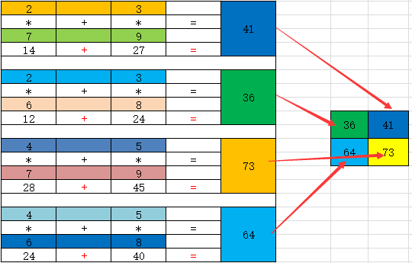
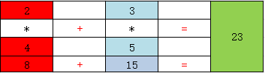
利用表格计算法来解释上面的一维数组乘积的结果计算过程如下表所示：
利用表格计算法来解释上面的,二维数组乘积的结果计算过程如下表，所示：

Slide 33
线性代数
numpy.linalg中有一组标准的矩阵分解运算以及诸如求逆和行列式之类的操作。
跟 MATLAB 和 R语言等所使用的是相同的行业标准级 Fortran库，如 BLAS、LAPACK、IntelMKL等。
示例：矩阵逆值和QR分解计算（q02-demo14.py）：
## 求解arr矩阵的逆值 ##
[[ 0.39785539 1.27430483 -0.25870544]
[-0.20255213 -0.43153582 1.98320168]
[ 0.33045091 -0.92606243 2.37564286]]
## 求解arr矩阵的QR分解计算 ##
[[-0.8512536 0.34307577 -0.47595867]
[ 0. -1.79174774 1.36718134]
[ 0. 0. 0.38894114]]
# 导入NumPy模块
import numpy as np
# 导入linalg
from numpy.linalg import inv, qr
# 创建一个5*5的正态分布二维数组矩阵
arr = np.random.randn(3,3)
print arr
# 获取矩阵的逆运算值
print inv(arr)
# 获取矩阵的QR分解操作值
q,r = qr(arr)
print r
Notes:
单位矩阵：
①它是“正方形”（行数与列数相同）；
②它的对角线上的数字都是1，其他地方都是0。
当一个矩阵乘以逆时，我们得到了单位矩阵（而单位矩阵，其实也就是矩阵中的“1”）。
A × A-1 = I
如何去计算矩阵的逆呢？
【a b】 【d -b】
【c d】 【-c a】
交换a和d的位置，将负数置于b和c的前面，并将所有事物除以行列式（ad-bc）
为什么我们需要矩阵的逆呢？
矩阵没办法被除。
QR分解
对于m×n的列满秩矩阵A，必有：
Am*n= Qm*n·Rn*n
其中，QT·Q=I(即Q为正交矩阵)，R为非奇异上三角矩阵(即矩阵R的对角线下面的元素全为0)。
这个将A分解成这样的矩阵Q和R的过程就是QR分解。

Slide 34
数学和统计方法
常用numpy.linalg函数列表：
函数 | 说明
diag | 以一个一维数组的形式返回方阵的对角线（或非对角线）元素，或将一维数组转换为方阵（非对角线元素为0）
dot | 矩阵乘法。
trace | 计算对角线元素的和。
det | 计算矩阵行列式。
eig | 计算方阵的本征值和本征向量。
inv | 计算方阵的逆。
pinv | 计算矩阵的 Moore-Penrose伪逆。
qr | 计算QR分解。
svd | 计算奇异值分解（SVD）。
solve | 解线性方程组 Ax = b，其中A为一个方阵。
lstsq | 计算Ax = b的最小二乘值、

Slide 35
6. 随机数生成
NumPy模块数据处理
掌握随机数生成的方法。

Slide 36
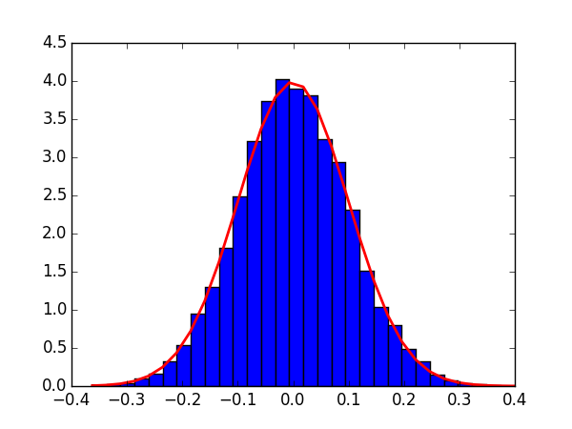
线性代数
6.1 随机数生成
numpy.random模块对Python内置的random进行了补充。
增加了一些用于高效生成多种概率分布的样本值的函数。
例如：用 normal函数来得到一个标准正态分布的4*4样本数组。
示例：（q02-demo15.py）：
# 创建一个标准正态(高斯)分布的4*4数组
arr = np.random.normal(size=(4,4))
print arr
[[ 0.30076868 -1.9752576 -0.42999038 1.50834487]
[ 0.43871814 -1.12690808 0.22578238 1.40687117]
[-0.90519908 1.53863628 0.67738441 0.88394848]
[ 1.53650382 -1.41332728 0.41190381 0.99472054]]
Notes:
numpy.random.normal(loc=0.0, scale=1.0, size=None)
loc：float
此概率分布的均值（对应着整个分布的中心centre）
scale：float
此概率分布的标准差（对应于分布的宽度，scale越大越矮胖，scale越小，越瘦高）
size：int or tuple of ints
输出的shape，默认为None，只输出一个值

Slide 37
数学和统计方法
部分numpy.random函数列表：
函数 | 说明
seed | 确定随机数生成器的种子。
permutation | 返回一个序列的随机排序或返回一个随机排序的范围。
shuffle | 对一个序列就地随机排序。
rand | 产生均匀分布的样本值。
randint | 从给定的上下限范围随机选取整数。
randn | 产生正态分布（平均值为0，标准值为1）的样本值，类似于MATLAB接口。
binomial | 产生二项分布的样本值。
normal | 产生正态（高斯）分布的样本值。
beta | 产生 Beta分布的样本值。
chisquare | 产生卡方分布的样本值。
gamma | 产生 Gamma分布的样本值。
uniform | 产生在[ 0， 1 ) 中均匀分布的样本值。

Slide 38
实战任务： 随机漫步
实战任务
综合应用随机数样本生成及统计分析

Slide 39
实战任务
需求分析：
数据从0开始，每次步长为 1 或 -1，随机漫步100次，统计每次累计的步数。
统计本次随机漫步的累计步数最小值和最大值。
设置临界值为5，分析出第一次到达临界值（正负5均可）的步数。
扩展需求：
使用matplotlib绘制折线图，对数据进行可视化显示。
技术分析：
q02-demo16.py
使用normal生成标准的正态（高斯）分布的样本值。
使用np.where实现数据转化。
使用min、max、cumsum、argmax统计函数进行数据分析。
使用matplotlib模块进行可视化呈现。

Slide 40
实战任务
Step1：生成随机数据样本
分析：使用 np.random.normal（）函数生成一个正态（高斯）分布的数据样本值。
''' 步骤1：生成样本数据 '''
# 设置漫步步数为100
nsteps = 100
# 产生正态(高斯)分布的样本值100个
draws = np.random.normal(0,2, size=nsteps)
print draws
[ 1.53691094 1.0967336 -0.96106316 -1.31065221 -0.41073243 0.70715294
2.00437398 3.69076855 -1.16757784 0.52323501 0.49627658 -1.37904544
…… 总计100个数据（展示部分数据） ……
]

Slide 41
线性代数
Step2：数据转化操作
分析：将数据样本使用 np.where 函数进行1， -1值转化
''' 步骤2：数据转化 '''
# 使用条件逻辑表述重置数据元素值
steps = np.where(draws>0, 1, -1)
print steps
[ 1 1 -1 -1 -1 1 1 1 -1 1 1 -1 1 -1 -1 -1 1 -1 1 1 1 -1 -1 -1 -1 -1 1 -1 -1 -1 1 -1 1 1 -1 1 -1
…… 总计100个数据（展示部分数据） ……
]
按照要求，每次随机生成+1 (前进) 和 -1(后退)

Slide 42
线性代数
Step3：数据统计
分析：使用 cumsum（）聚合函数进行每次走步的累计步数。
# 统计每次漫步累计的总步伐个数100个
walk = steps.cumsum()
print walk
# 漫步累计最大步数
print 'step max:> ', walk.max()
# 漫步累计虽小步数
print 'step min:>', walk.min()
## 每次步伐累计合 ##
[ 1 2 1 0 -1 0 1 2 1 2 3 2 3 2 1 0 1 0 1 2 3 2 1 0 -1
…… 总计100个数据（展示部分数据） ……
]
## 累计步伐最大值 ##
step max:> 5
## 累计步伐最小值 ##
step min:> -9
## 达到临界值正负5是第几步? (当前数据为第46步第一次达到临界值)##
46

Slide 43
线性代数
Step4：数据分析
分析：使用 argmax（）函数分析第一次到达临界值的步数。
# 第一次达到临界值累计正负10步的步数
print (np.abs(walk) >=5).argmax()
## 达到临界值正负5是第几步? (当前数据为第46步第一次达到临界值)##
46
Notes:
np.argmax()是numpy中获取array的某一个维度中数值最大的那个元素的索引

Slide 44
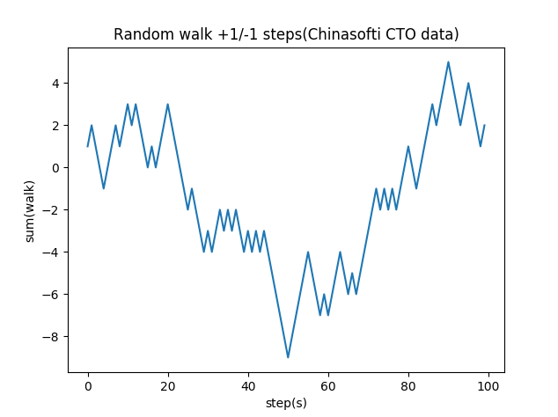
实战任务
Step5：扩展1：使用 matplotlib模块可视化数据
分析：使用 plt 对象设置折线图的参数。
# 绘制一张图
plt.figure()
# 设置x轴和y轴的数据
plt.plot(x, y, label='max:')
# 设置图标标题
plt.title('Random walk +1/-1 steps(Chinasofti CTO data)')
# 设置x轴标注文字
plt.xlabel('step(s)')
# 设置y轴标注文字
plt.ylabel('sum(walk)')
# 显示图标，.savefig('xxx.jpg')保存图表图片
plt.show()
''' 步骤4：可视化呈现 '''
# 创建x轴坐标值
x = np.array(np.arange(nsteps))
# 创建y轴坐标值
y = walk

Slide 45
Thanks !
NumPy模块数据处理
放飞自由梦想，成就卓越人生

